Slide 1
Scratchを使ってプログラミングを楽しく学ぼう！ ⑧迷路ゲームを作ろう
スクラッチ
Scratchは MITメディア・ラボのライフロング・キンダーガーテン・グループによって開発されました。詳しくは http://scratch.mit.edu をご参照ください。

Slide 2
今回の内容
迷路を描いてみよう
迷路ゲームを作ってみよう

Slide 3
プログラミングしてみよう

Slide 4
迷路ゲームを作ろう
今回でScratch最終章になります。
それでは最終章となる今回の授業では迷路ゲームを作ってみましょう。

Slide 5
迷路ゲームを作ろう
↑↓←→キーでネコを動かしてゴールしたら、ゲームクリアと表示されるゲームを作ってみよう。

Slide 6
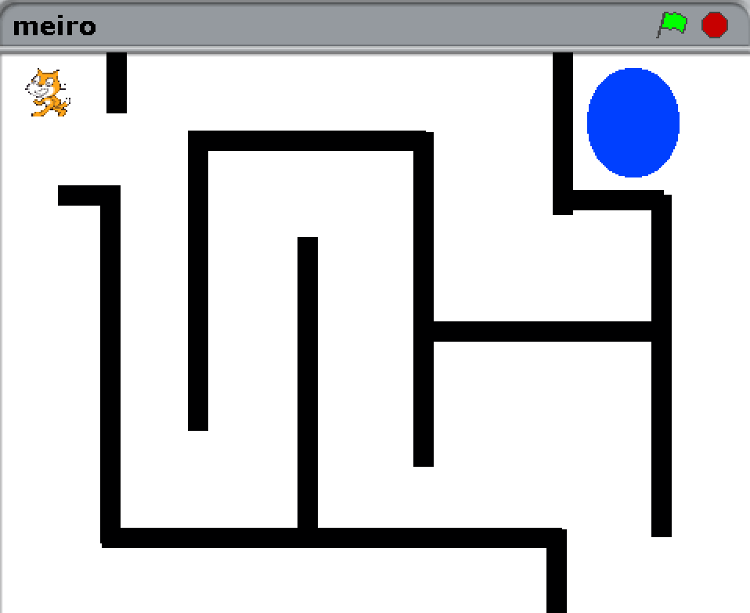
迷路ゲームを作ろう
↑↓←→キーでネコを動かそう
青い丸（ゴール）にさわるとゲームクリア

Slide 7
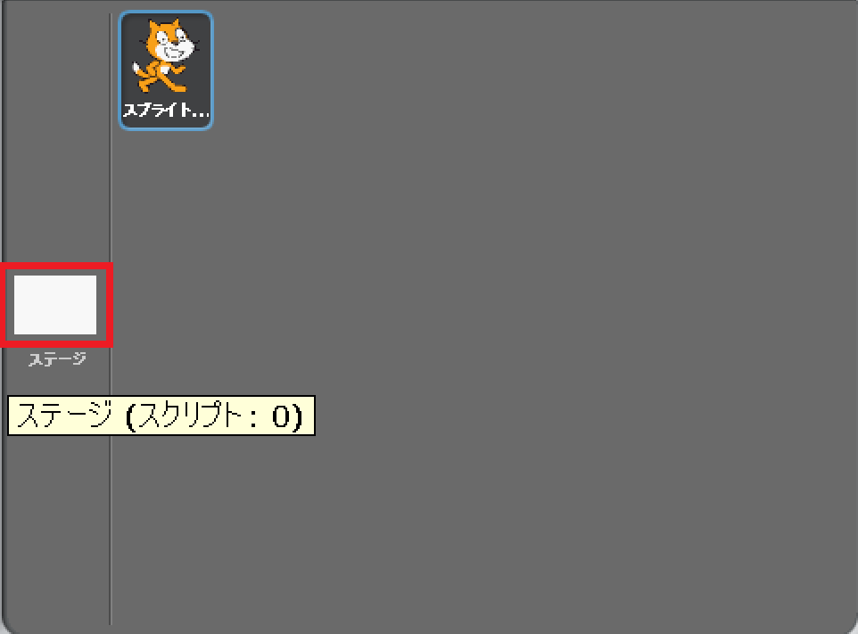
迷路ゲームを作ろう
迷路を書いてみよう
①「ステージ」をクリック

Slide 8
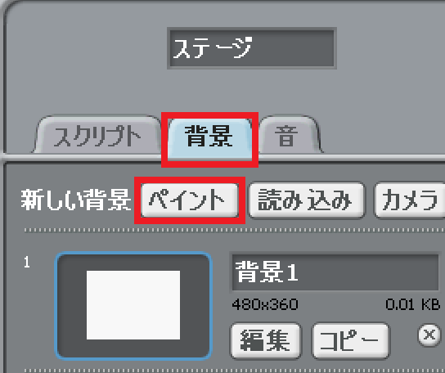
迷路ゲームを作ろう
迷路を書いてみよう
②「背景」をクリック
③「ペイント」をクリック

Slide 9
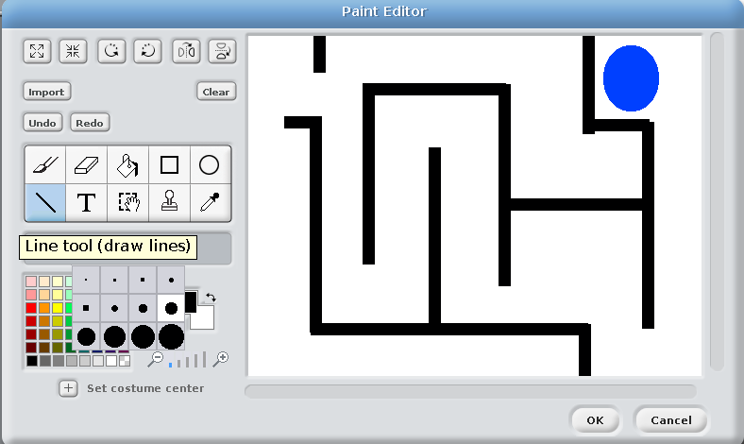
迷路ゲームを作ろう
迷路を書いてみよう
④「Line tool」で
迷路を書こう
⑤「Ellipse tool」で
ゴールを書こう
注意 筆の太さはこれくらいで書こう

Slide 10
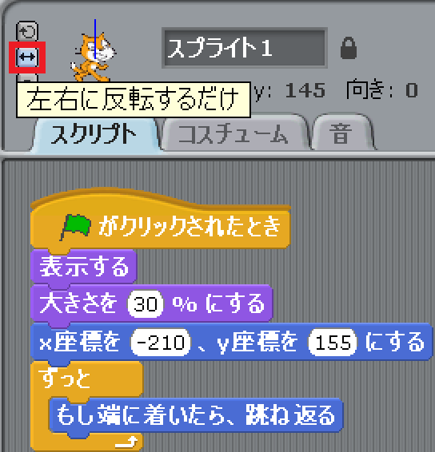
迷路ゲームを作ろう
「左右反転するだけ」をクリックしてからネコのスクリプトを作ってみよう
クリック
注意 ネコのスクリプトエリアに
切り替えてから作ろう

Slide 11
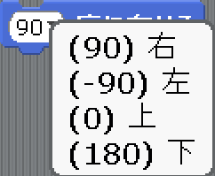
迷路ゲームを作ろう
↑↓←→キーでネコを動かすときに使えるブロックを紹介します。
「動き」の中にある「90度に向ける」というブロックを見てみよう。
90度で右に動く
-90度で左に動く
0度で上に動く
180度で下に動く

Slide 12
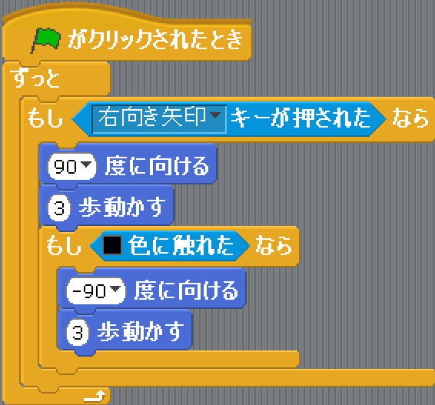
迷路ゲームを作ろう
→（右向き矢印）キーが押されたらネコを90度（右）に3歩動かす
壁（黒色）にふれたらはね返すために-90度（左）に3歩動かす

Slide 13
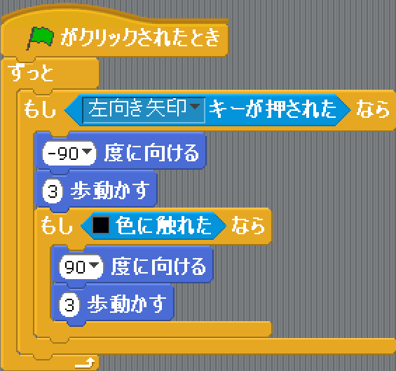
迷路ゲームを作ろう
→（左向き矢印）キーが押されたらネコを-90度（左）に3歩動かす
壁（黒色）にふれたらはね返すために90度（右）に3歩動かす

Slide 14
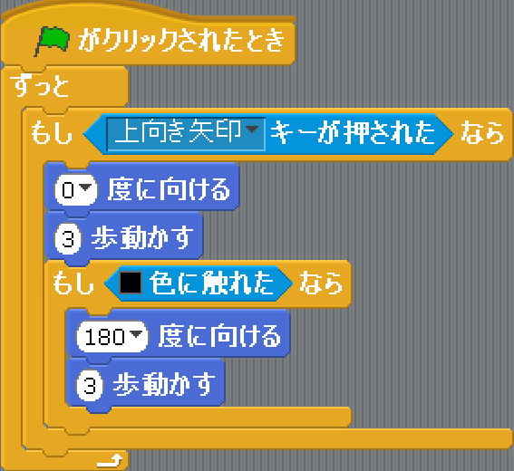
迷路ゲームを作ろう
↑（上向き矢印）キーが押されたらネコを0度（上）に3歩動かす
壁（黒色）にふれたらはね返すために180度（下）に3歩動かす

Slide 15
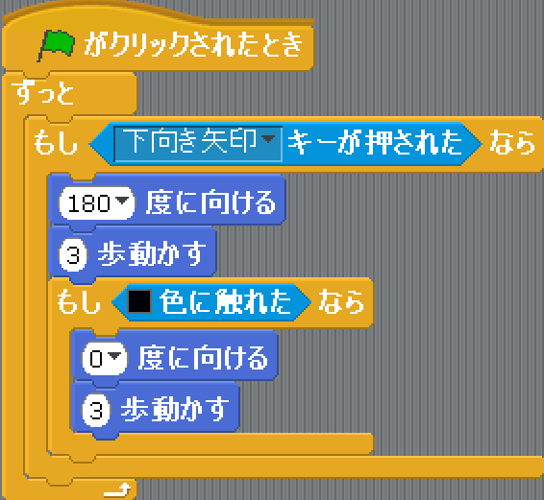
迷路ゲームを作ろう
↓（下向き矢印）キーが押されたらネコを180度（下）に3歩動かす
壁（黒色）にふれたらはね返すために0度（上）に3歩動かす

Slide 16
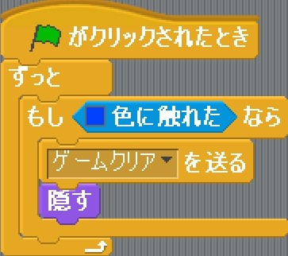
迷路ゲームを作ろう
青い丸（ゴール）にふれたら「ゲームクリア」を送ってネコを隠す

Slide 17
迷路ゲームを作ろう
ゲームクリアしたことがわかるようにクリア画面を作ろう
クリアしたら「ゲームクリア」と文字が表示される。

Slide 18
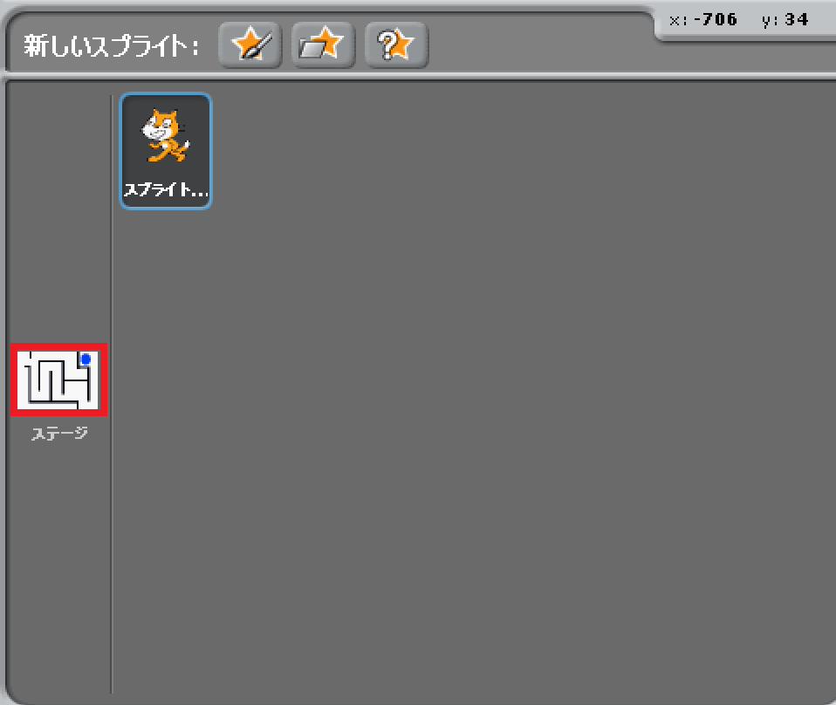
迷路ゲームを作ろう
クリア画面を作ろう
①「ステージ」をクリック

Slide 19
迷路ゲームを作ろう
クリア画面を作ろう
②「背景」をクリック
③「ペイント」をクリック

Slide 20
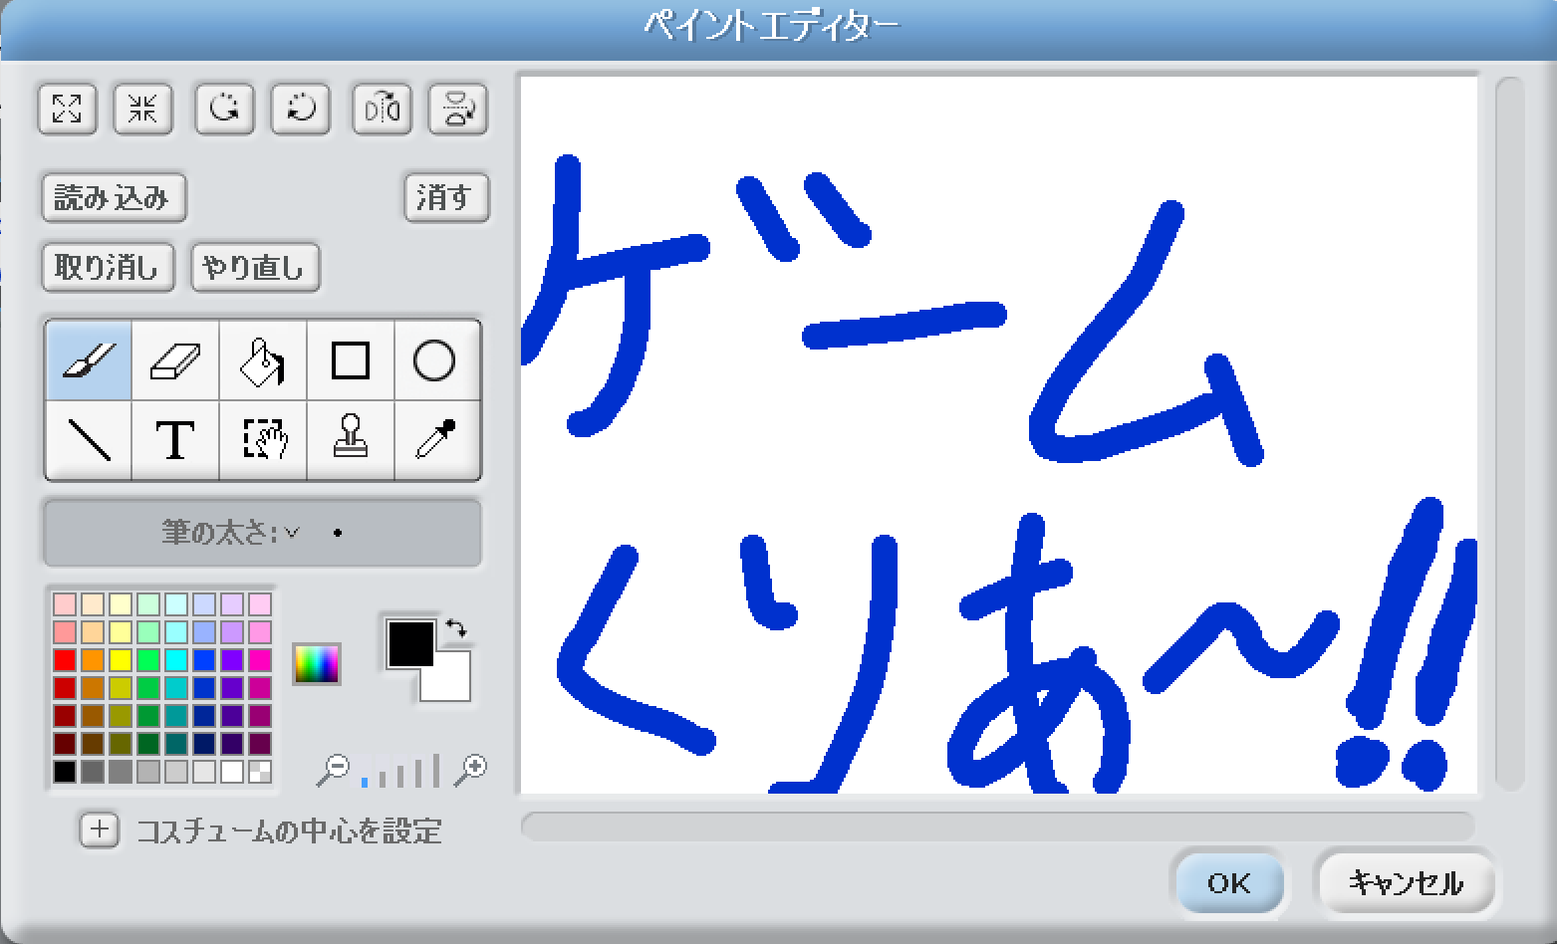
迷路ゲームを作ろう
クリア画面を作ろう
④「鉛筆」や「テキストツール」
でゲームクリアと書こう

Slide 21
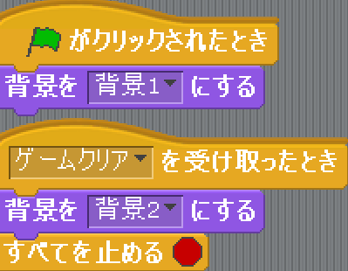
迷路ゲームを作ろう
クリア画面が表示されるようにステージにスクリプトを作ってみよう
ここまでできたら実行してみよう！
注意 ステージのスクリプトエリア
に切り替えてから作ろう
ゲームクリアを受け取ったら
背景2（クリア画面）に変えて
スクリプトを止める

Slide 22
迷路ゲームを自由に作り変えて遊ぼう

Slide 23
Scratchのライセンス
Scratchは、「クリエイティブコモンズ 表示-継承」ライセンスです。
https://creativecommons.org/licenses/by-sa/2.0/jp/

Slide 24
このスライドの作者
八戸工業大学工学部システム情報工学科
平成29年度小久保温研究室所属
蛯澤秀光、安達勇希

